Slide 1

在线文档工具——水源文档
Collaborative Text Editor —— syDoc
第12小组：
刘容川 林雨萱 沈钰婷 倪祯旸 辛惟承
答辩人：倪祯旸

Slide 2
1
完成情况
2
技术架构
目 录
3
特色创新
CONTENTS
4
经验教训
5
成员贡献

Slide 3
完成情况
基本要求：
文档编辑：编辑文本、图片、表格
在线协作：多人同时在线协作进行文档编辑
团队管理：增减团队成员，并进行权限管理
网络故障处理：网络无法连接至服务器时能及时提醒，并在网络恢复时重新同步
性能：支持3个文档同时编辑，5人协作编辑同一个文档，系统的响应时间不超过3秒。
进阶要求：
生成PDF文件
并发数：支持10个文档同时编辑，每个文档为10人协作编辑
提供内置模板，导出excel表格，云端部署
协同编辑性能测试（串行）：
本地端（Apple M1 Pro 10核 16GB）：
3个文档同时编辑，每个文档为5人协作编辑——延迟25ms
10个文档同时编辑，每个文档为10人协作编辑——延迟66ms
云端(阿里云ECS服务器 2核 4GB 3Mbps)：
3个文档同时编辑，每个文档为5人协作编辑——延迟99ms
完成情况技术架构特色创新经验教训成员贡献

Slide 4
1
完成情况
2
技术架构
目 录
3
特色创新
CONTENTS
4
经验教训
5
成员贡献

Slide 5






技术架构
前端：
框架: Vue
富文本编辑器组件：Quill
表格组件：LuckySheet
后端：
框架：Spring Boot
O-R映射：Hibernet
数据库：
关系型数据库：mysql
文档型数据库： mongoDB
网络：
Axios
Websocket
完成情况
技术架构
特色创新
经验教训
成员贡献

Slide 6
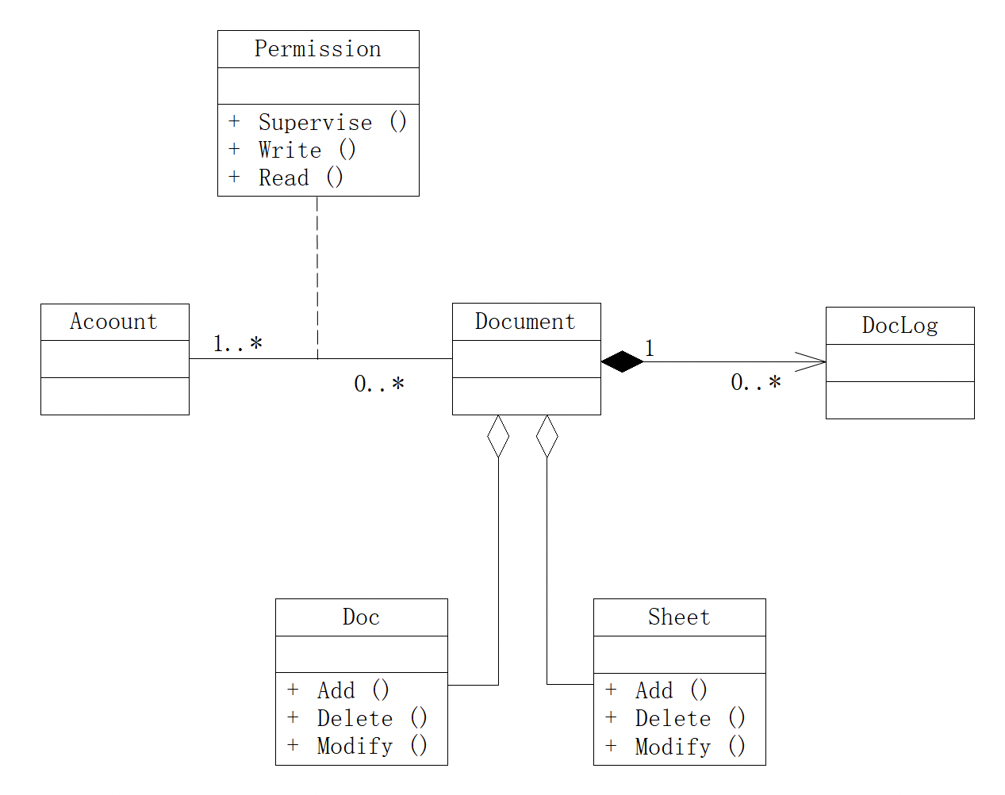
数据库设计
完成情况
技术架构
特色创新
经验教训
成员贡献
实体类：
账户（MySQL）
文档（ MySQL ）
文档条目（mongoDB）
关系类
权限（ MySQL ）
类图

Slide 7
1
完成情况
2
技术架构
目 录
3
特色创新
CONTENTS
4
经验教训
5
成员贡献

Slide 8


协同编辑
增量式消息转发
先转发后写数据库
初始化时载入所有操作记录
特点：牺牲初始读取速度，大幅提高协同编辑性能
完成情况
技术架构
特色创新
经验教训
成员贡献
消息转发
初始化载入

Slide 9



网络故障处理
检测网络中断：心跳机制
每秒向云端发送http请求，无响应则认为网络中断
自动重连：
每秒向云端发送请求，重新收到心跳后重新建立websocket连接
完成情况
技术架构
特色创新
经验教训
成员贡献
1s
1s
网络正常
网络中断

Slide 10
1
完成情况
2
技术架构
目 录
3
特色创新
CONTENTS
4
经验教训
5
成员贡献

Slide 11
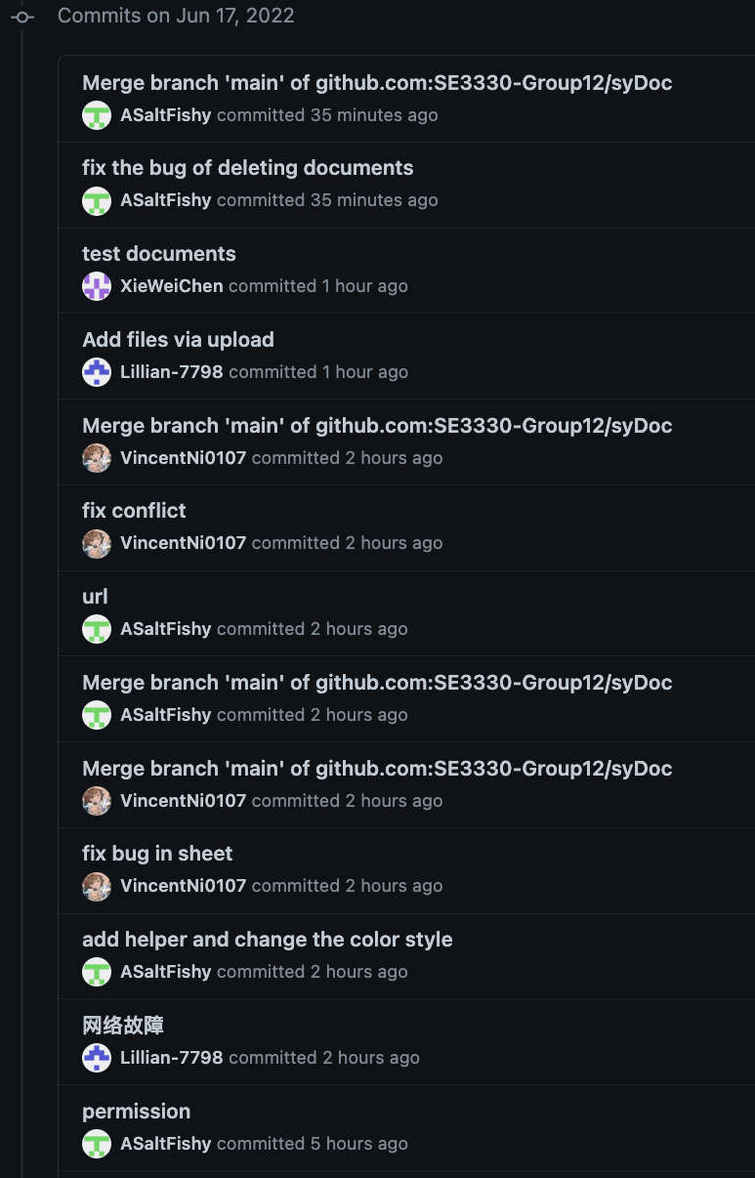
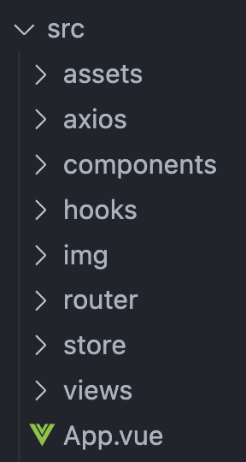
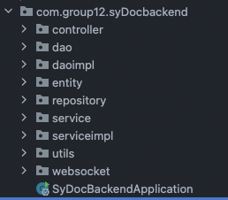
经验教训
经验
使用github进行版本控制，协作编码
模块化，分层，接口与实现分离
完成情况
技术架构
特色创新
经验教训
成员贡献
Github commit记录
前端代码结构
后端代码结构

Slide 12
经验教训
教训
不一致性解决方案
文档：后端对增量操作进行编号
表格：编辑单元格前需拿锁
没有实现的原因
时间不够
两种组件机制较为复杂
优先级存在问题，没有成功解决进度风险
完成情况
技术架构
特色创新
经验教训
成员贡献

Slide 13
1
完成情况
2
技术架构
目 录
3
特色创新
CONTENTS
4
经验教训
5
成员贡献

Slide 14
成员贡献
倪祯旸：
核心算法设计：消息转发，心跳检测
后端：Websocket 转发，MongoDB读写，云端部署
前端：Quill , Luckysheet
刘容川：
后端：账号，文档，权限控制，mysql读写
前端：界面美化
林雨萱：
前端：账号登陆，注册，文档管理，权限管理，Luckysheet
网络：Axios, 网络故障检测
沈钰婷：
前端： Quill，导出PDF,,文档模板
网络：Websocket
辛惟承：
前端界面
代码测试
设计图
绪 论
主题二
主题三
主题四
主题五

Slide 15

谢谢
请各位老师批评指正

